Slide 1
وزارة التعليم العالي والبحث العلمي الجامعة المستنصرية كلية الادارة والاقتصاد
قسم الاحصاء
المحاضرة الثانية
شرح القوائم
الكورس الثاني/ المرحلة الاولى/ صباحي مسائي
البروفايل الاكاديمي للاستاذ
https://uomustansiriyah.edu.iq/e-learn/profile.php?id=1740
اسم التدريسي
م. علياء هاشم محمد
2020-2021

Slide 2
شريط القوائم
الصفحة الرئيسية

Slide 3
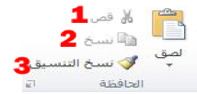
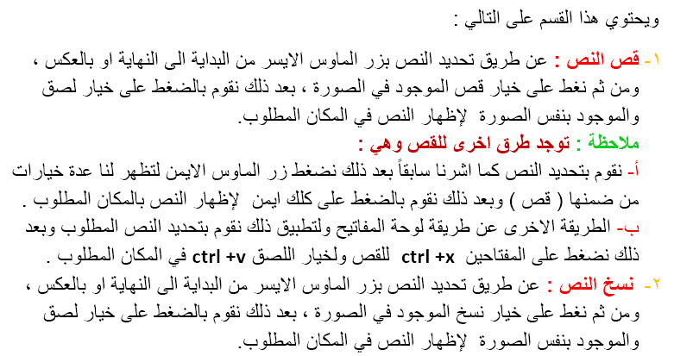

Slide 4
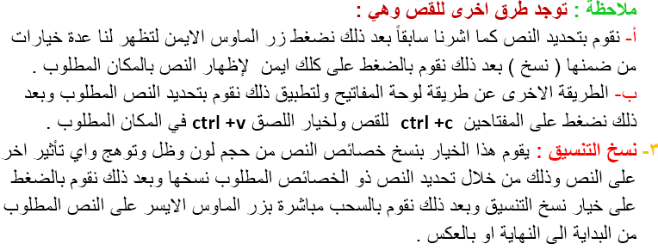

Slide 5
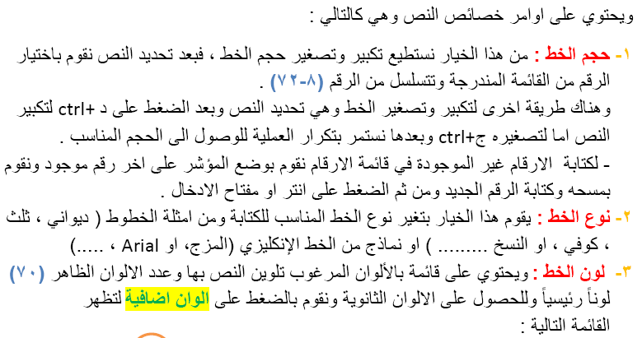

Slide 8
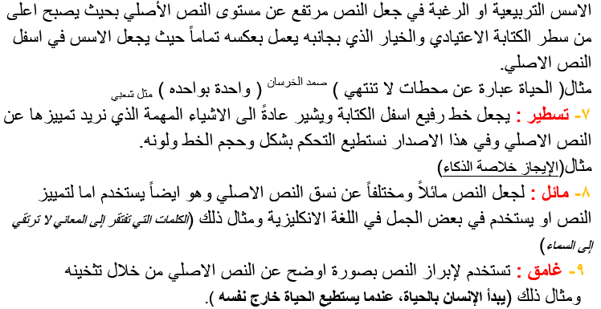

Slide 9
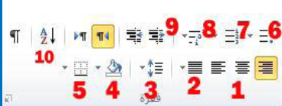
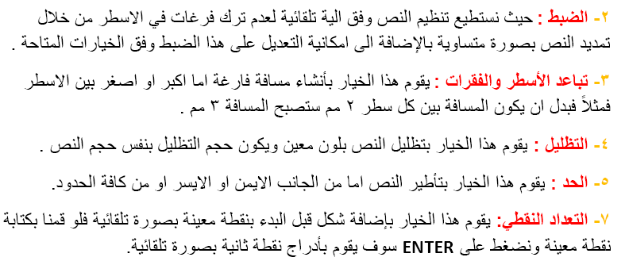
6-

